Slide 1


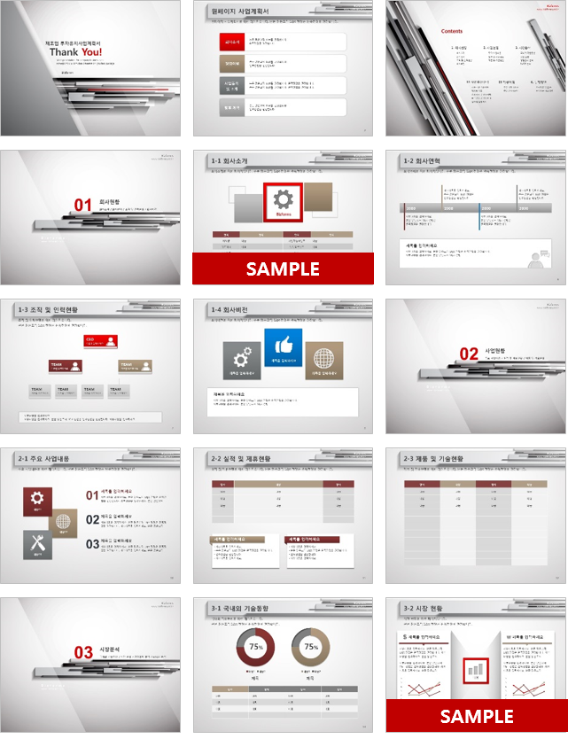
Bizforms PowerPoint
제조 사업계획서(투자유치)
파워포인트 > 표준작성법 > 사업계획서
사업계획서 표준작성 샘플 포함
31 page
원본 PPT 바로가기 >
http://www.bizforms.co.kr/bms/check.asp?code=bs3217338750418&go_url=http%3a%2f%2fpowerpoint.bizforms.co.kr%2fform_view%2fview.asp%3fnumber%3d105725%26v_flag%3d0

Slide 2

Bizforms
04
전문가 조언
1-1 회사소개
www.bizforms.co.kr
[회사소개]
회사소개를 위한 페이지입니다. 본문 맑은고딕 12pt 정렬은 왼쪽정렬을 권장합니다.
회사의 전체 개요에 대해 작성합니다.
경우에 따라 코스닥 등록일 및 자본금, 사업장 주소 및 공장 주소, 경영 비전 등을 함께 작성할 수 있습니다.
Bizforms
이 상자는 출력 시 나오지 않습니다.
완성 후 삭제해주세요.
항목 | 항목 | 항목 | 항목
회사명 | 내용 | 사업자등록번호 | 내용
대표이사 | 내용 | 법인등록번호 | 내용
설립일자 |  | 업종
자본금 |  | 매출실적
임직원수 |  | 주요사업
주소

Slide 3
Bizforms
12
전문가 조언
3-2 시장 현황
www.bizforms.co.kr
[시장현황]
시장 현황을 위한 페이지입니다.
본문 맑은고딕 12pt 정렬은 왼쪽정렬을 권장합니다.
시장현황은 자사가 속해 있는 전체시장의 동향을 살펴볼 수 있도록 작성합니다.
전체시장의 규모는 어느 정도인가?
이 시장은 성장하고 있는가?
당신이 목표로 하는 시장 및 점유율은?
누가 당신의 경쟁자인가?
주 고객층은 어떠한 증감 추이를 보이고 있는가?
제목을 입력하세요
제목을 입력하세요
세부내용을 입력하세요. 본문 맑은고딕 10pt 정렬은 왼쪽정렬을 권장합니다. 세부내용을 입력하세요. 본문 맑은고딕
세부내용을 입력하세요. 본문 맑은고딕 10pt 정렬은 왼쪽정렬을 권장합니다. 세부내용을 입력하세요. 본문 맑은고딕
이 상자는 출력 시 나오지 않습니다.
완성 후 삭제해주세요.
세부내용을 입력하세요. 본문 맑은고딕 10pt 정렬은 왼쪽정렬을 권장합니다. 세부내용을 입력하세요. 본문 맑은고딕
세부내용을 입력하세요. 본문 맑은고딕 10pt 정렬은 왼쪽정렬을 권장합니다. 세부내용을 입력하세요. 본문 맑은고딕
내용

Slide 4


Slide 5


Slide 6

원본 PPT
바로가기
http://powerpoint.bizforms.co.kr/form_view/view.asp?number=186250&v_flag=0

Slide 7









Bizforms PowerPoint
사업계획서 추천 파워포인트 샘플
Ctrl + 클릭 시 페이지로 이동합니다.
바로가기 >
바로가기 >
바로가기 >
바로가기 >
바로가기 >
바로가기 >
바로가기 >
바로가기 >

Slide 8








Bizforms PowerPoint
컬러별 추천 파워포인트 샘플
Ctrl + 클릭 시 페이지로 이동합니다.
바로가기 >
바로가기 >
바로가기 >
바로가기 >
바로가기 >
바로가기 >
바로가기 >
바로가기 >

Slide 9


